Slide 1
«Поселок – мой край родной»
МДОУ Ивановский детский сад Переславского Муниципального Района Ярославской Области.
Патриотическое воспитание в детском саду
Воспитатель: Маслова Татьяна Николаевна

Slide 2
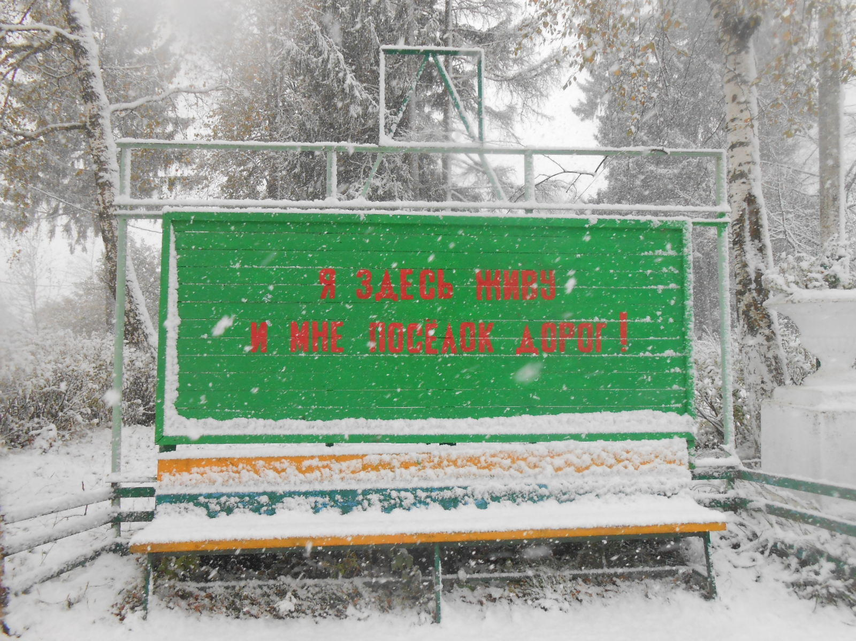
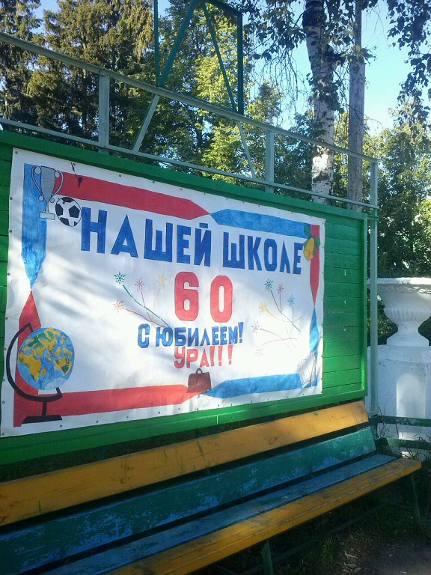
Мой поселок
Судьба, тебя благодарю
За то, что я в родном краю.
За то, что в жизни довелось
Мне жить среди родных берез.
За то, что всех счастливей я
В моем краю, Люблю тебя!
Люблю я твой простор родной,
Твой ветерок и твой покой.
Здесь все родное для меня:
Поля, и реки, и луга.
Как хорошо, что здесь живу,
В краю, который я люблю.

Slide 3
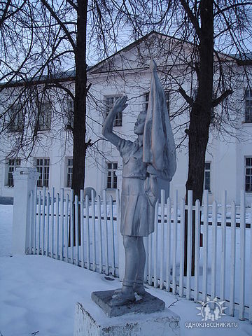
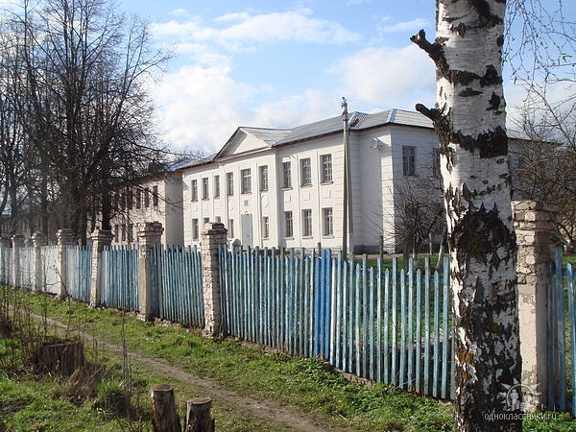
На центральной улице Ленина
Расположено здание школы
Знаменитые скульптуры
пионеров.

Slide 4
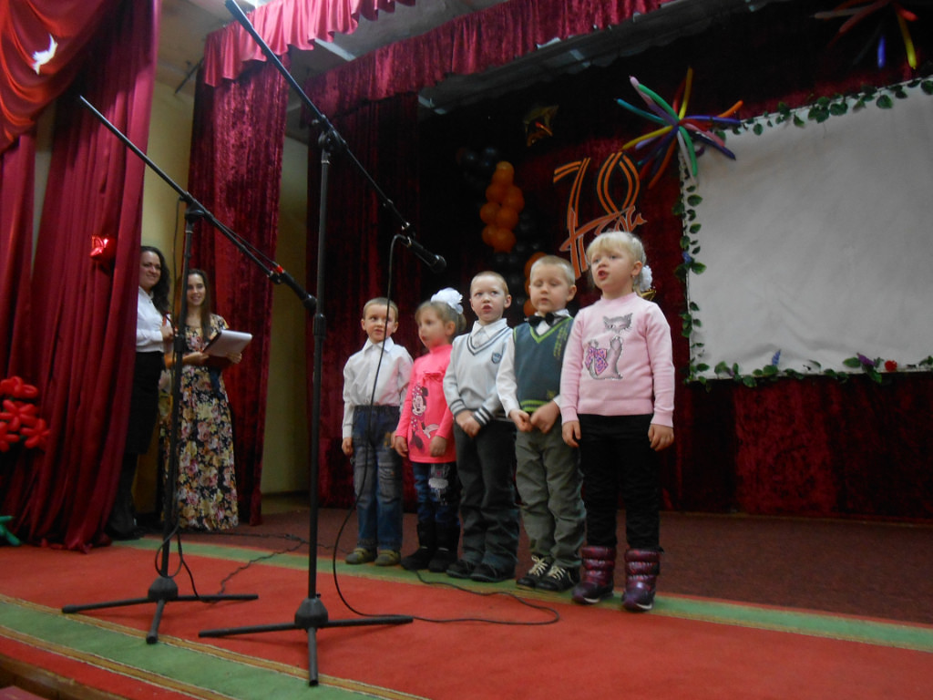
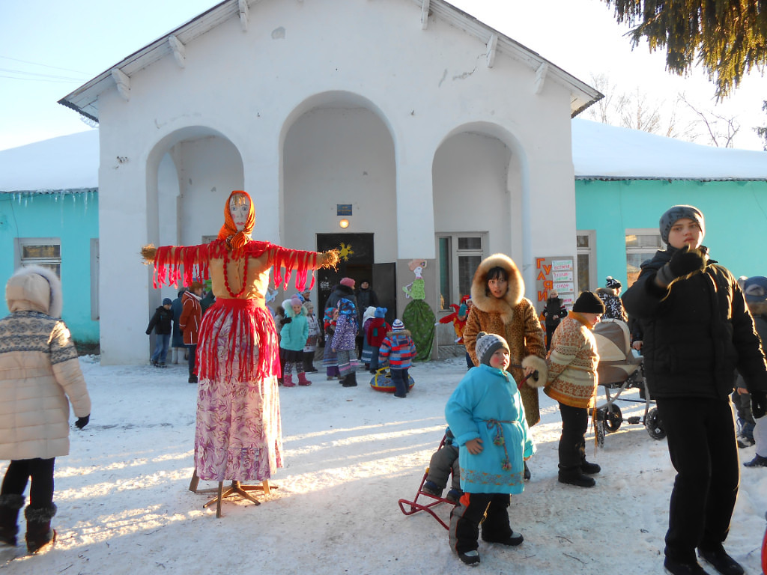
Любимый Дом Культуры.
Центр поселка и общественной
жизни.
Здесь проходят праздники
И концерты

Slide 5
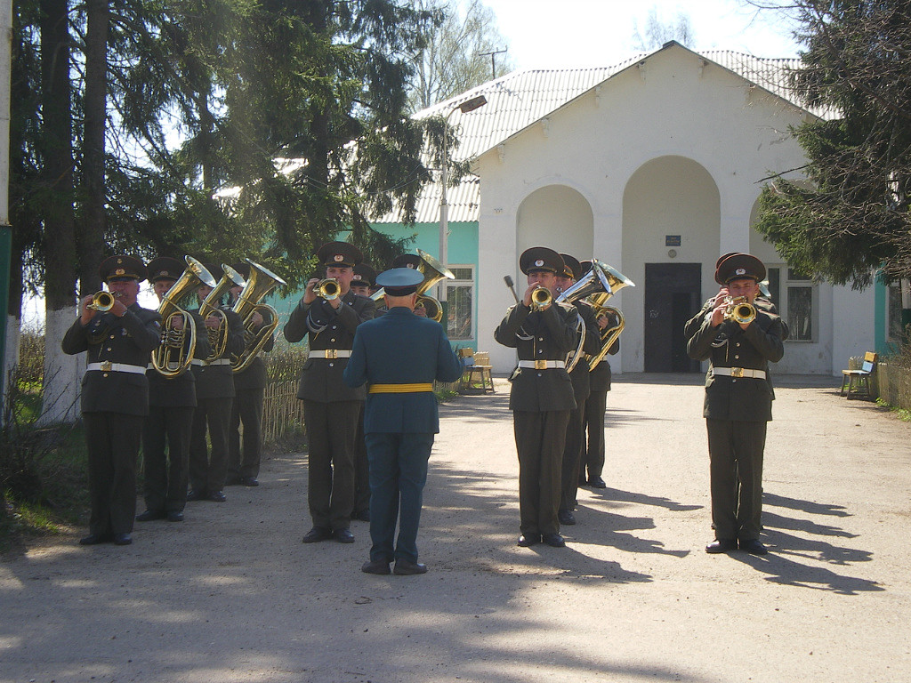
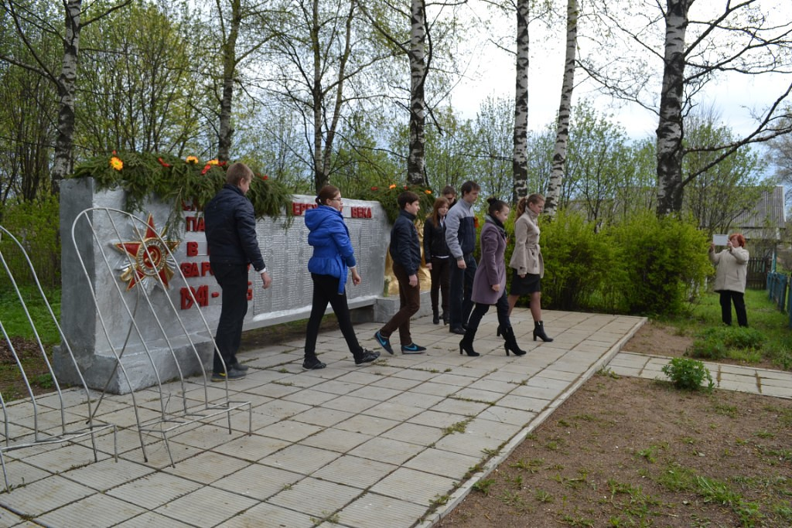
День победы.
Духовой оркестр играет для
ветеранов.
Памятник павшим
героям.

Slide 6
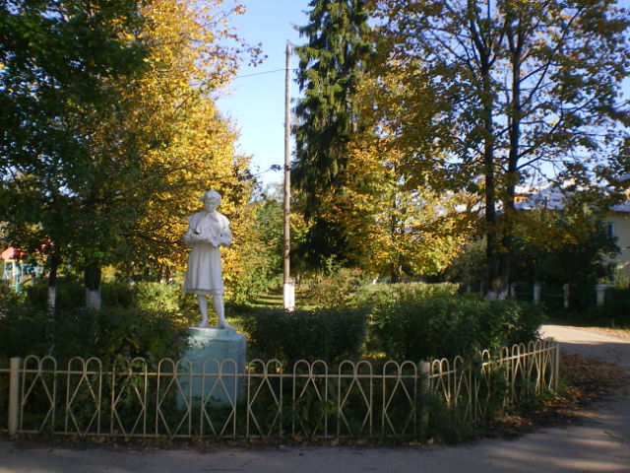
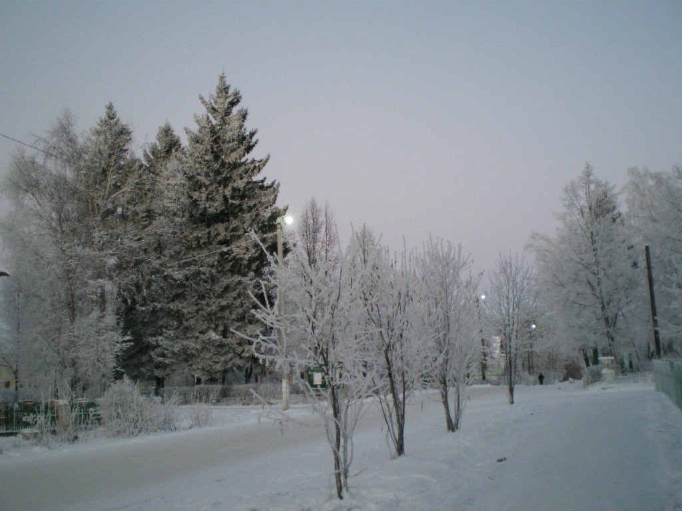
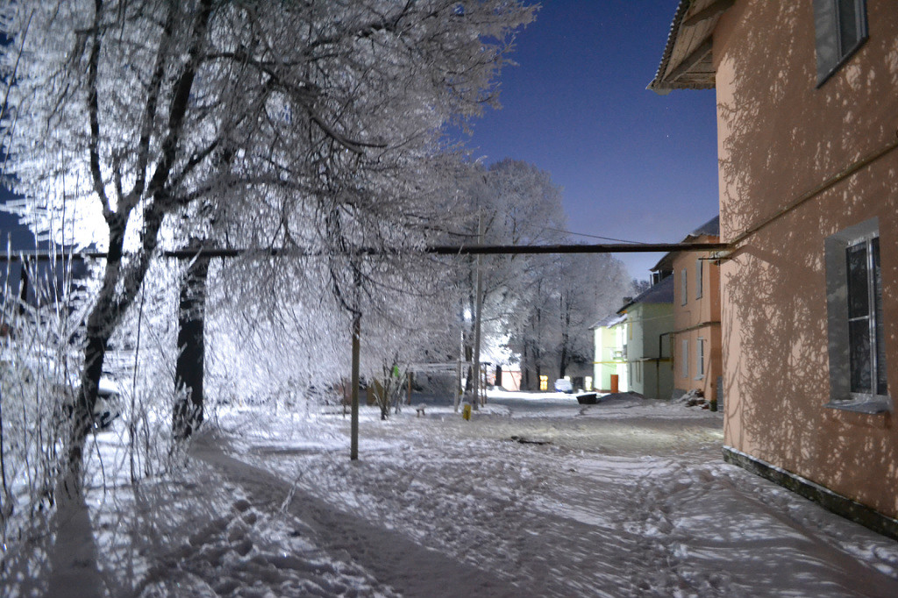
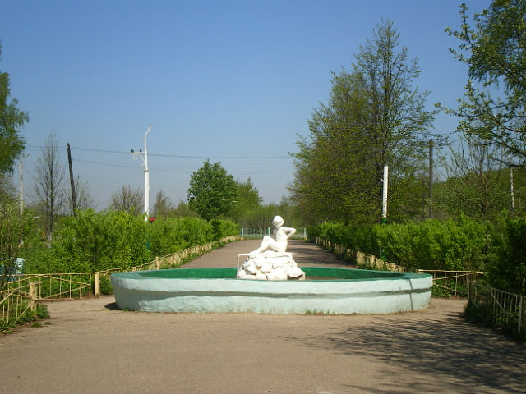

Slide 7
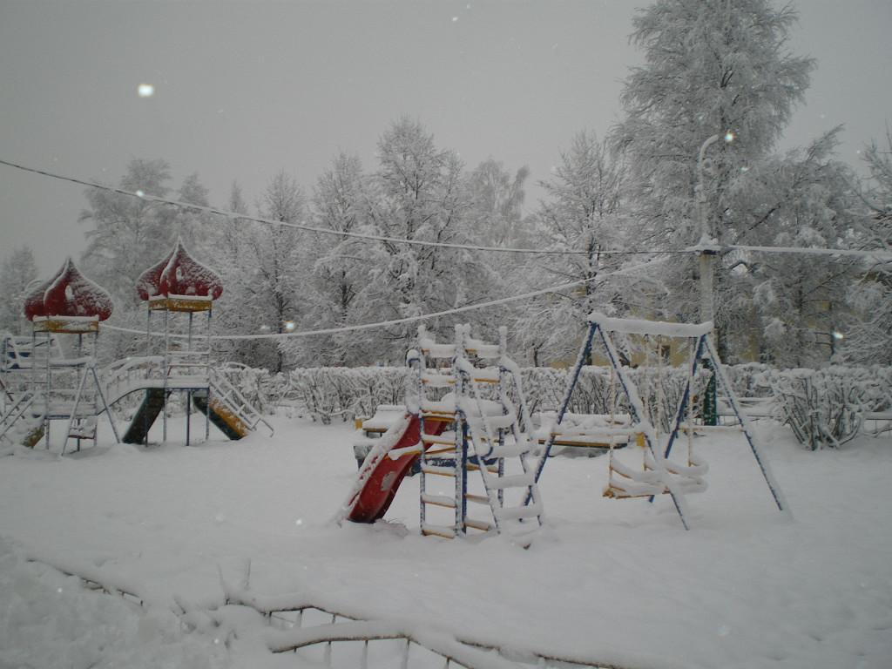
На аллеях поселка расположен детский городок.

Slide 8
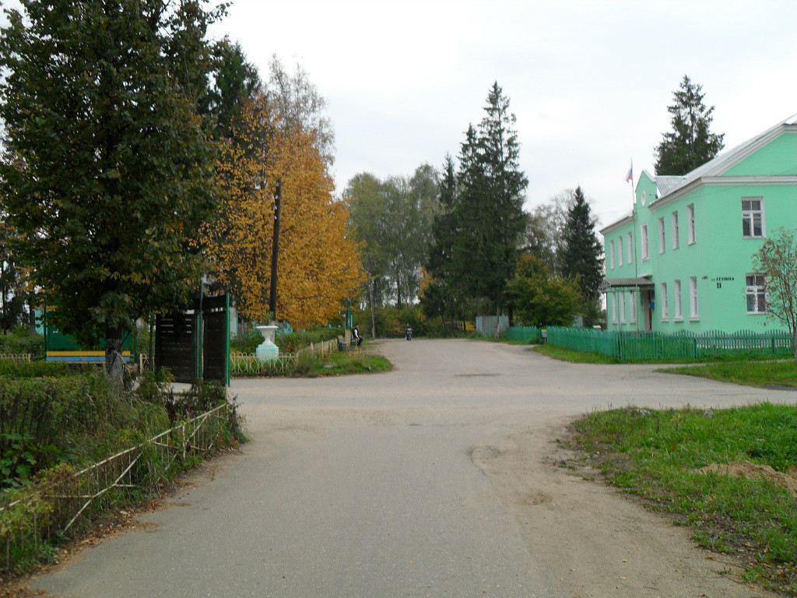
Здание Администрации
Находится в центре. На улице Ленина.

Slide 9
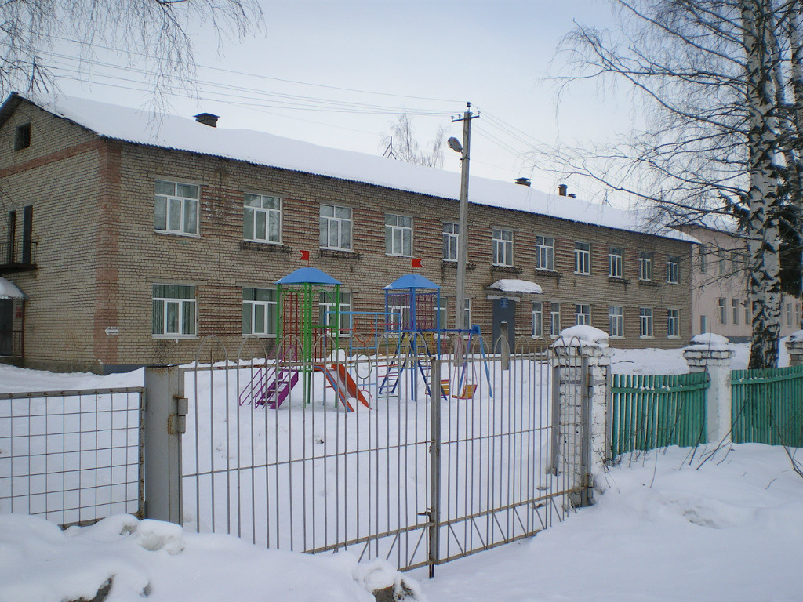
Здание нашей школы.

Slide 10
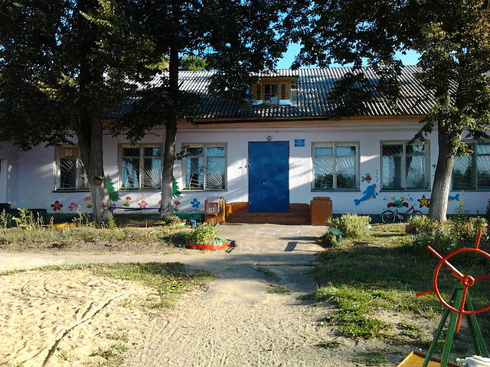
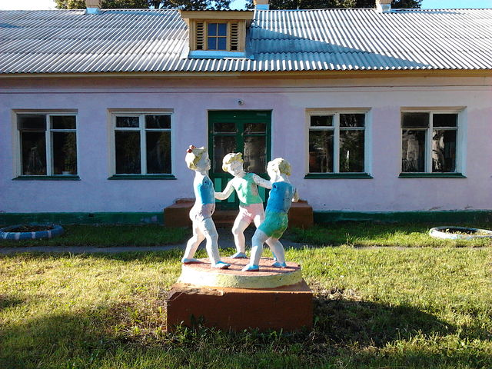
Родина.
Ее как мать, никто не выбирает
Она нам от рождения дана,
С ней кровью связаны,
Она для нас родная
И также, как и мать, она одна.
Пускай она совсем не знаменита,
Пусть скромен ее ситцевый наряд,
Иное в ней достоинство сокрыто,
Что не заметит посторонний взгляд.
Лишь тот, кто любит,
Рассмотреть сумеет
Ее до срока скрытые черты.
И поразится как же он не видел.
Такой щемящей душу красоты.

